Slide 1
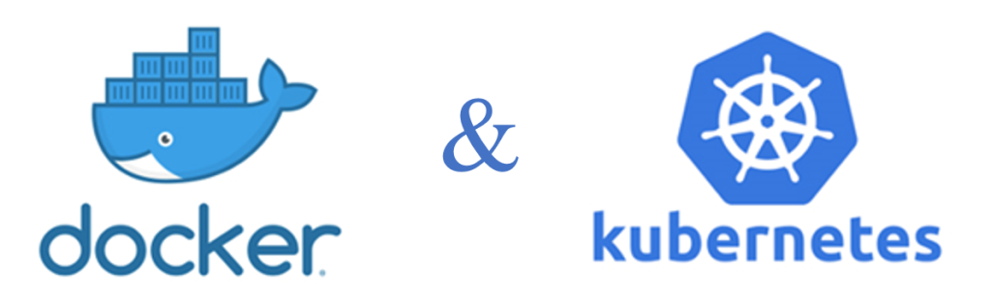

CONTENEDORES Y ORQUESTACIÓN
Estudiantes:
JOEL LEIVA CALLE
JOSÉ DAVID CACEREZ RIVERO
JOSUÉ DAVID COLQUE CANDIA

Slide 2

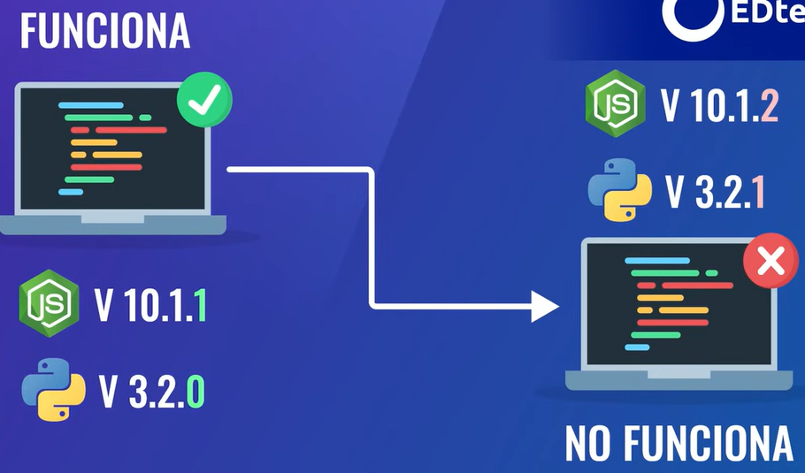
INTRODUCCIÓN
El proyecto "Funciona" en la computadora de origen porque utiliza versiones específicas de herramientas (Node.js v10.1.1 y Python v3.2.0), pero falla ("No Funciona") en la de destino debido a que esta tiene instaladas versiones ligeramente diferentes (Node.js v10.1.2 y Python v3.2.1).

Slide 3
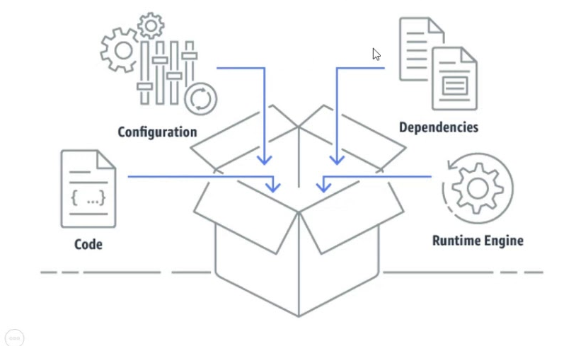


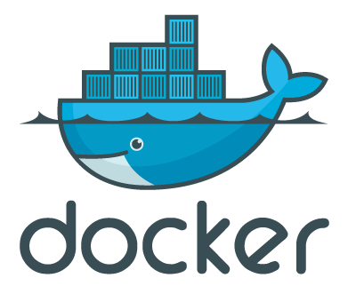
CONTENEDOR
¿CÓMO CREAR UN CONTENEDOR?
Un contenedor es una forma de empaquetar una aplicación junto con todo lo que necesita para funcionar (librerías, dependencias, configuración), de manera que pueda ejecutarse igual en cualquier computadora o servidor.
Para la creación de contenedores existen diversas herramientas como Podman, containerd o LXC, pero, la más popular y ampliamente utilizada en la industria es Docker

Slide 4
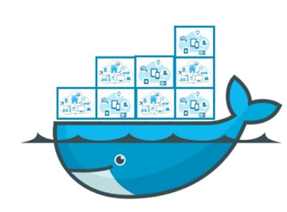
DOCKER
Docker es una herramienta (plataforma de software de código abierto ) que nos permite crear, ejecutar, gestionar y distribuir contenedores, empaquetando aplicaciones junto con todas sus dependencias para que funcionen de forma aislada y en cualquier sistema.
Su objetivo principal es resolver el problema de "funciona en mi computadora, pero no en la tuya" al garantizar que el software se ejecute de la misma forma en cualquier entorno.

Slide 5
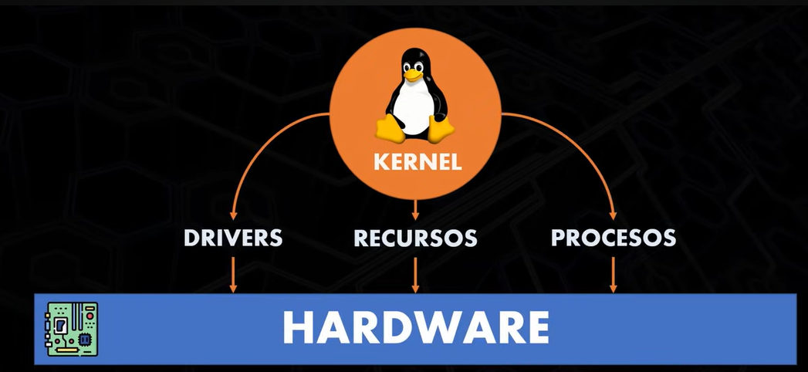
¿CÓMO FUNCIONA DOCKER?
Docker fue diseñado para aprovechar el kernel de Linux.
Un kernel es la parte central de un sistema operativo que actúa como intermediario entre el hardware (procesador, memoria, disco) y el software, gestionando los recursos del sistema y permitiendo que los programas funcionen correctamente.
Docker usa funciones del kernel de Linux que ya existen en él para crear contenedores eficientes:
Namespaces: permiten el aislamiento. Hacen que cada contenedor “crea” que está ejecutándose en su propio sistema independiente, separando procesos, red, usuarios y sistema de archivos. Por ejemplo, un contenedor no puede ver ni afectar los procesos de otro.
cgroups (control groups): permiten el control de recursos. Se encargan de limitar y distribuir el uso de CPU, memoria, disco y red para cada contenedor, evitando que uno solo consuma todos los recursos del sistema.

Slide 6
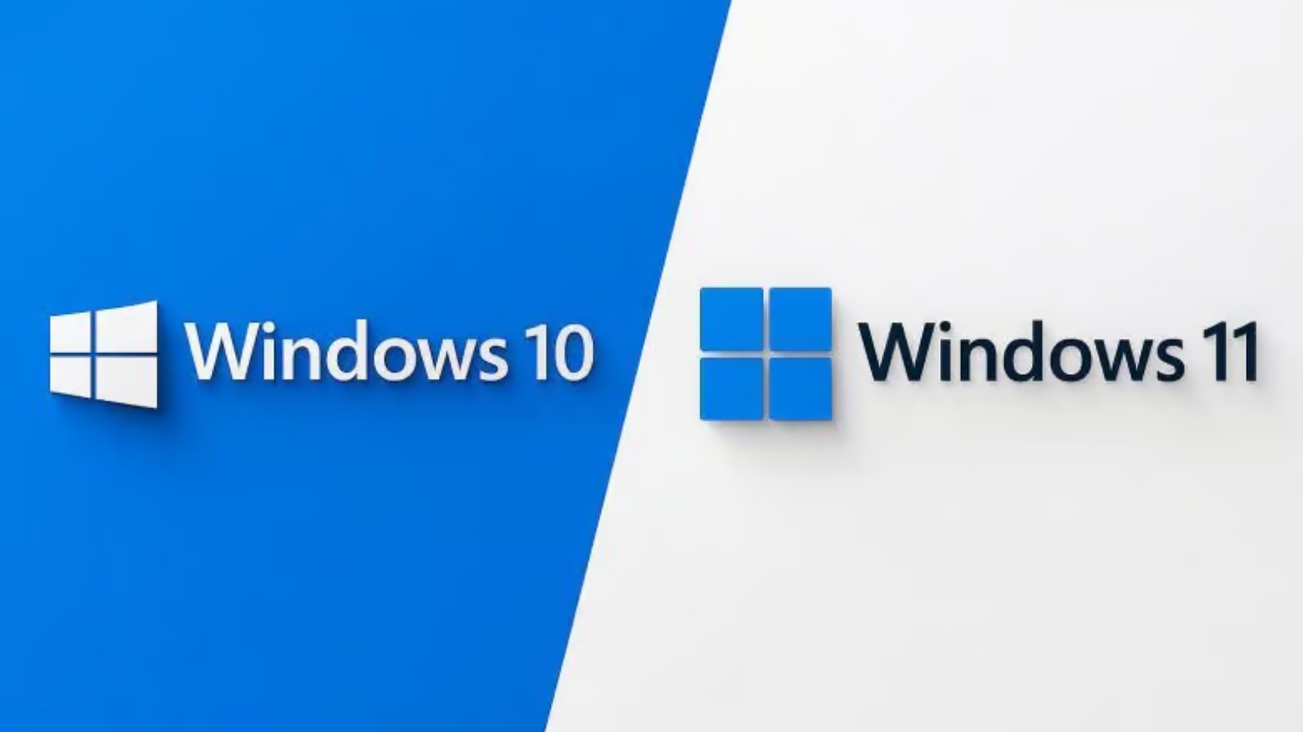
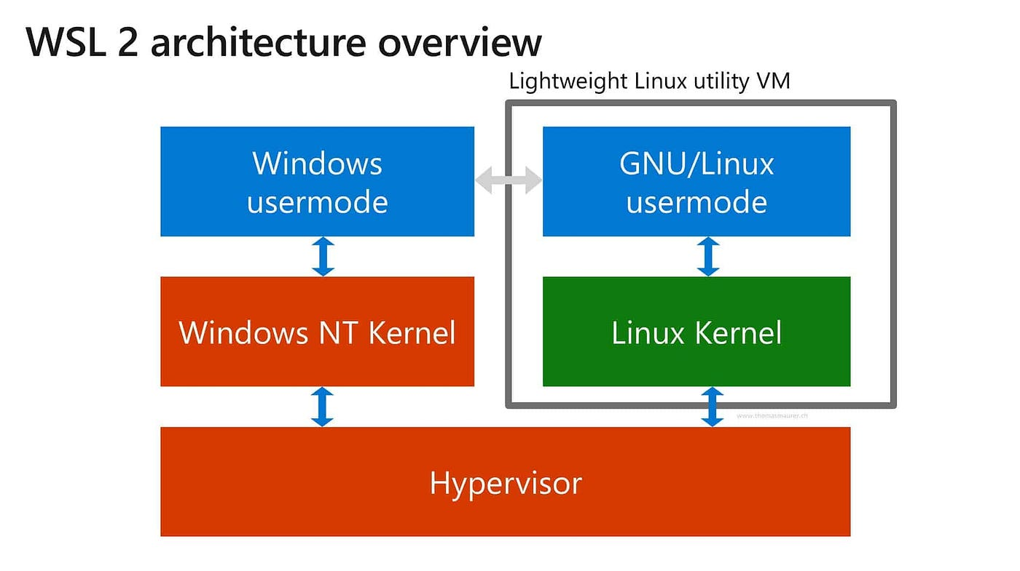
¿CÓMO INSTALAR DOCKER?
Docker en Windows
Tendríamos que tener Windows 10 o 11 porque Microsoft ha implementado una tecnología llamada WSL (Subsistema de Windows para Linux), la cual permite ejecutar un kernel Linux real dentro de Windows. Gracias a esto podemos instalar una distribución de Linux que funciona como un “mini sistema independiente”, pero al mismo tiempo está integrada con Windows, permitiendo que ambos sistemas trabajen de forma fluida sin necesidad de una máquina virtual pesada tradicional. Y gracias a esa integración, podemos instalar Docker dentro de esa distribución de Linux y utilizar directamente el kernel de Linux, que es el que permite su funcionamiento correcto.
WSL

Slide 7
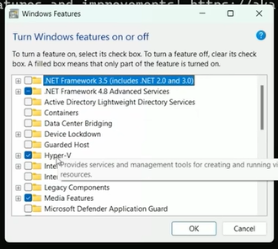
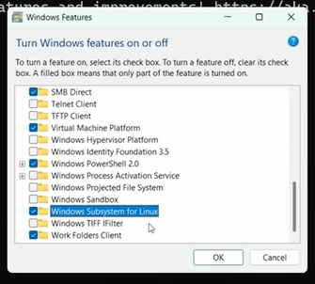
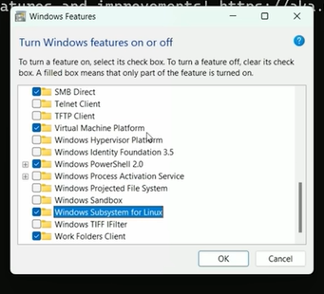
PROCESO DE INSTALACIÓN DE LINUX EN WINDOWS
Primero debemos asegurarnos de habilitar en “características de Windows” las opciones :
Plataforma de máquina virtual (Virtual Machine Platform)
Hyper-V (Virtualización de Windows)
Subsistema de Windows para Linux (WSL)
Reiniciamos el sistema
Con estas funciones permiten que Windows pueda crear y ejecutar entornos virtuales donde WSL instala un kernel Linux real.

Slide 8
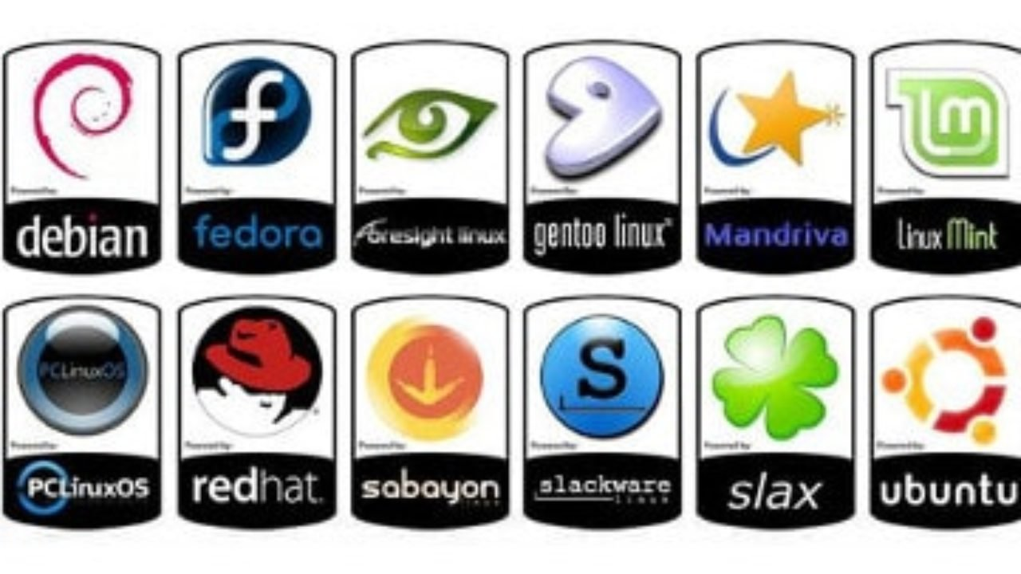
AHORA SÍ PODEMOS ACTIVAR E INSTALAR WSL CON LOS SIGUIENTES PASOS:
Abrimos PowerShell como administrador y ejecutamos: wsl --install
Al ejecutar el comando, Windows realiza las siguientes tareas:
Habilita los componentes necesarios: Activa las características de Windows requeridas, como "Plataforma de máquina virtual" y "Subsistema de Windows para Linux".
Descarga el kernel de Linux más reciente: Obtiene el paquete oficial de Microsoft para que el sistema operativo Linux pueda correr sobre Windows.
Instala la distribución predeterminada: Por defecto, descarga e instala Ubuntu (la versión más común y amigable para principiantes).
Configura el entorno: Prepara los archivos necesarios para que la integración entre Windows y Linux funcione a la perfección.

Slide 9
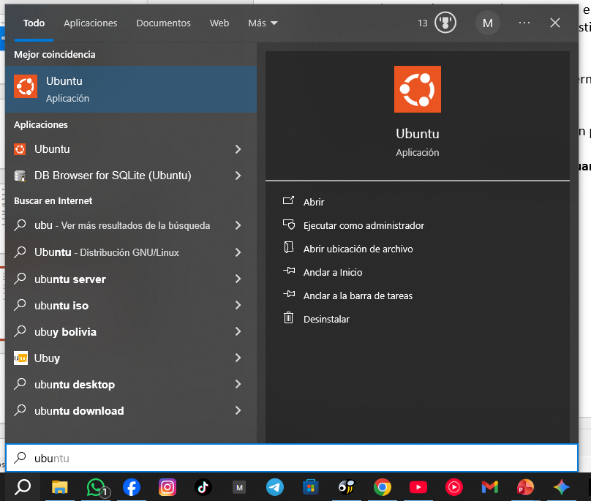
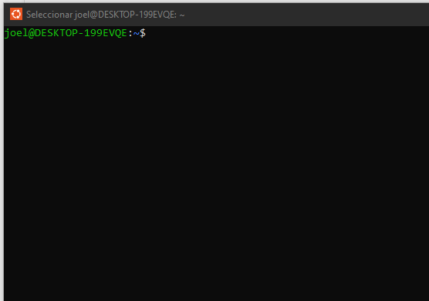
Una vez que el comando termine de ejecutarse, el sistema pedirá reiniciar la computadora. Este paso es obligatorio para que los cambios en las características del sistema se apliquen correctamente. Después del reinicio, el sistema quedará listo para usar Linux a través de WSL, permitiéndo ejecutar una distribución de Linux dentro de Windows de forma integrada y funcional.
FORMAS PRINCIPALES DE USAR UNA DISTRIBUCIÓN DE LINUX
ABRIR UNA DISTRIBUCIÓN DE LINUX DESDE INICIO

Slide 10

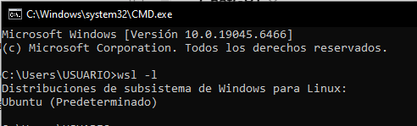
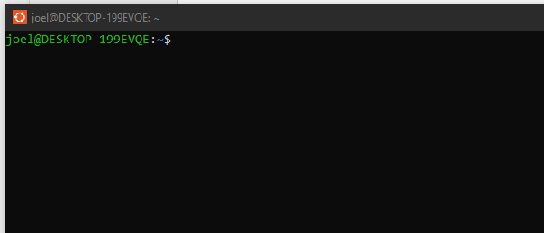
USO POR COMANDOS (TERMINAL)
Usando el comando “wsl” podemos abrir una distribución ,pero primero debemos verificar qué distribuciones tenemos instaladas en el sistema y cuál está configurada como “predeterminada”. Esto es importante porque la distribución predeterminada es la que se abrirá automáticamente cuando usemos el comando wsl sin especificar ninguna otra.
Ejecutamos estos comandos en CMD :
Ver distros instaladas
Abrir la distro por defecto :

Slide 11


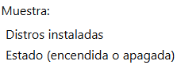



Comandos más importantes de WSL
1. Descargar / instalar una distro :
(Podemos cambiar por otra distro como Debian, Kali, etc.)
2. Ver lista de distribuciones instaladas
3 Abrir una distribución específica
Abre directamente Ubuntu (o la que indiques)
4. Cambiar la distribución predeterminada
Ahora Ubuntu será la que se abre con: wsl
5. Eliminar una distro en WSL

Slide 12
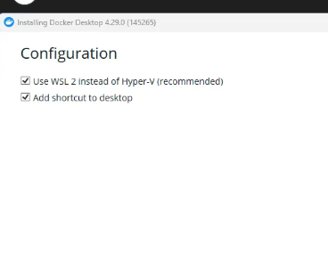
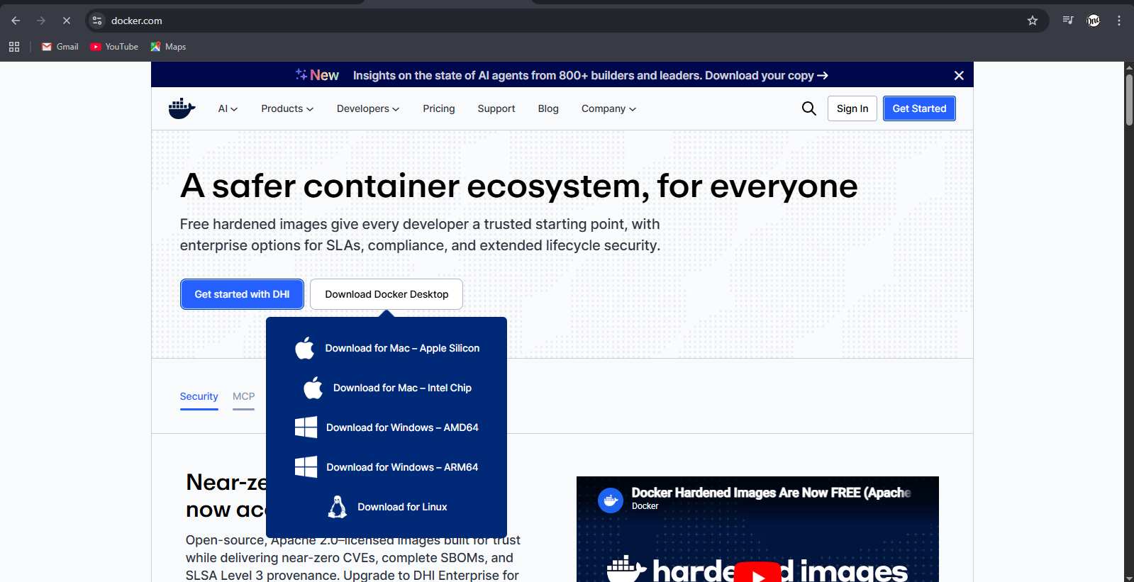
Ahora que ya tenemos Linux dentro de Windows usando el kernel a través de WSL, esto nos permite instalar y utilizar Docker.
PROCESO DE INSTALACIÓN DE DOCKER
1. Descargar Docker Desktop
Ve a la página oficial: 👉 https://www.docker.com/products/docker-desktop/
Descarga la versión para Windows
Ejecutamos el instalador .exe con permisos de administrador
Marca la opción:

Slide 13
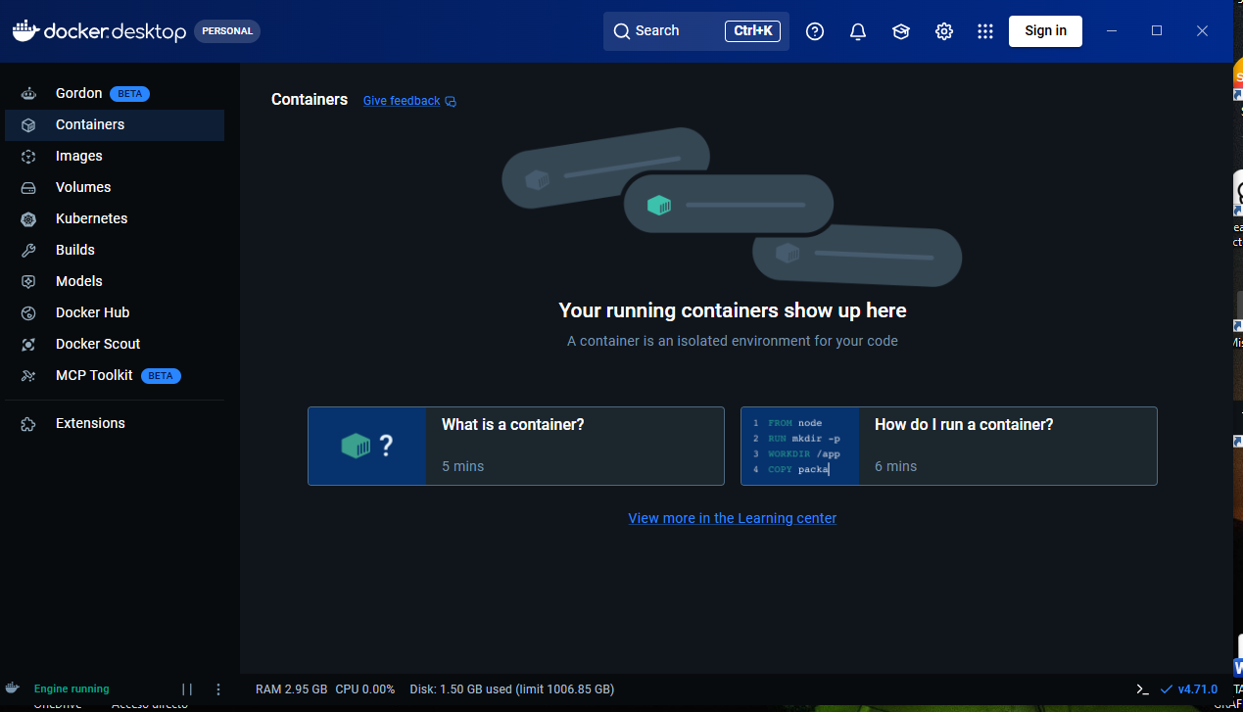
INCIO

Slide 14
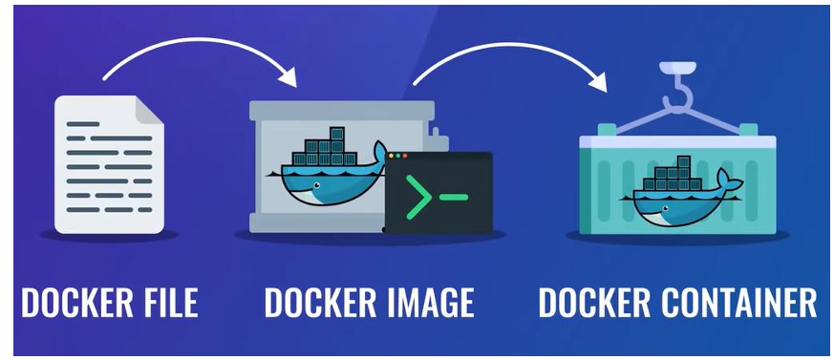
COMPONENTES BÁSICOS DE DOCKER
• Dockerfile: archivo de texto que contiene una secuencia de instrucciones para construir una imagen paso a paso (por ejemplo, instalar dependencias y copiar el código fuente).
• Imágenes de Docker: plantillas de solo lectura que definen el estado inicial de un contenedor; incluyen el sistema de archivos y las instrucciones para ejecutar la aplicación.
• Contenedores: instancias ejecutables de una imagen; pueden crearse, iniciarse, detenerse y eliminarse de forma rápida. Docker automatiza la construcción de imágenes y la ejecución de contenedores, facilitando la integración continua, los despliegues reproducibles y la colaboración entre equipos de desarrollo y operaciones

Slide 15
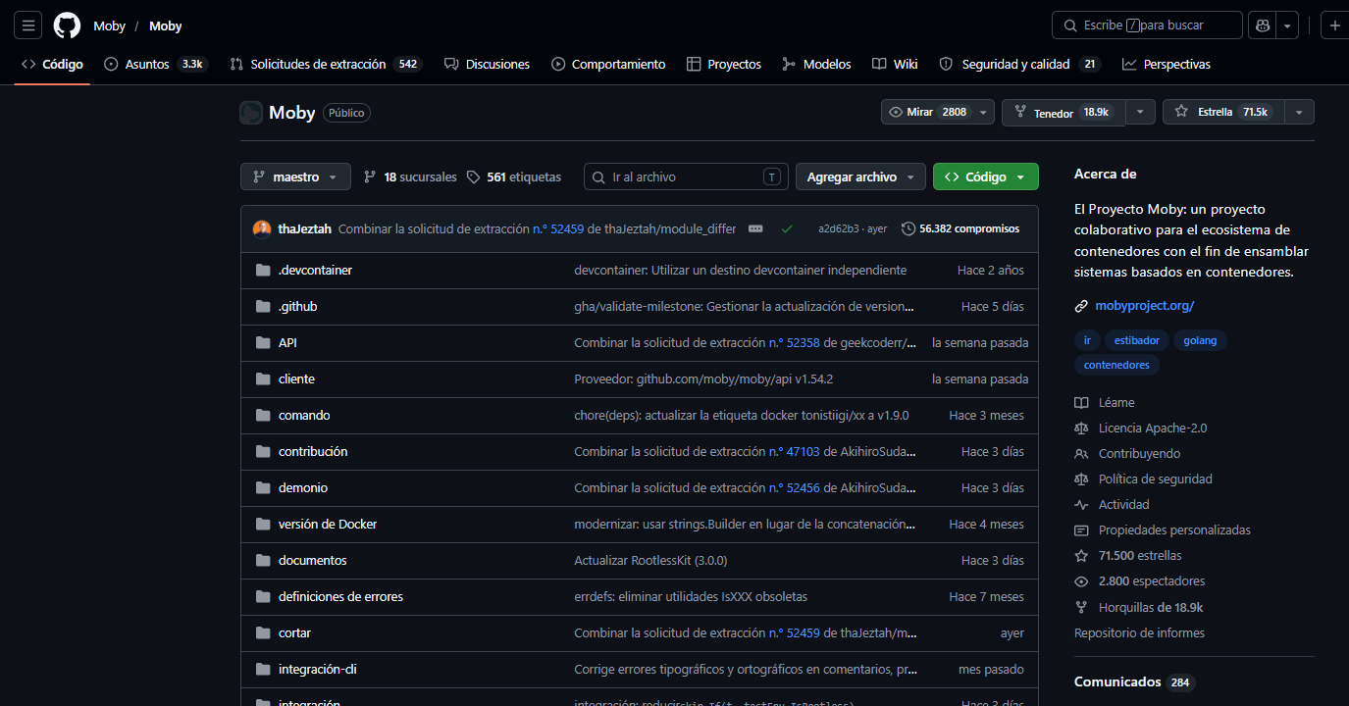
En : https://github.com/moby/moby podemos ver el proyecto “Moby” que es la base de Docker, donde está el código del motor que crea y ejecuta contenedores.

Slide 16
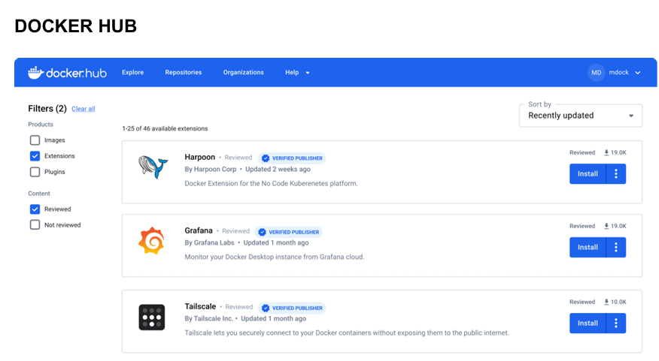
Docker Hub es el registro oficial y la "nube" donde se almacenan y comparten imágenes de contenedores, funcionando esencialmente como una biblioteca o tienda de aplicaciones (tipo App Store) para desarrolladores de sistemas. Su utilidad principal radica en permitirte buscar, descargar y desplegar imágenes preconfiguradas y oficiales de software —como servidores web, bases de datos o entornos de programación—, lo que elimina la necesidad de configurar todo desde cero, facilita la estandarización de tus proyectos y garantiza que, al usar versiones etiquetadas (tags), tu aplicación funcione exactamente igual en cualquier máquina donde se ejecute.

Slide 17
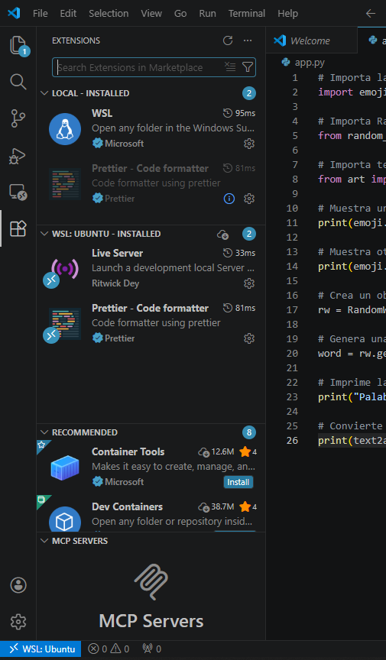
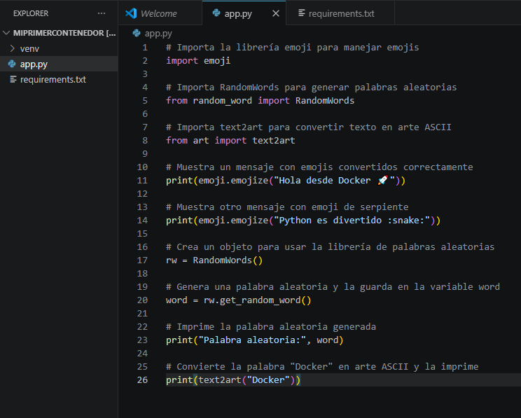
MI PRIMER CONTENEDOR

Slide 18
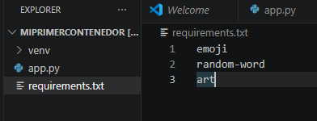
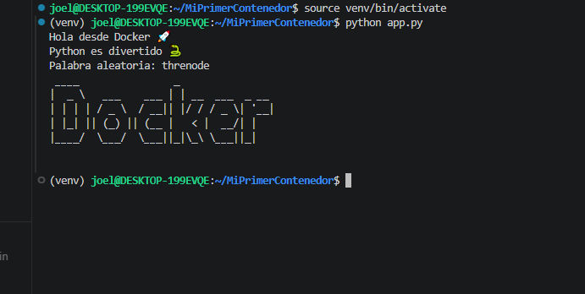

Slide 19
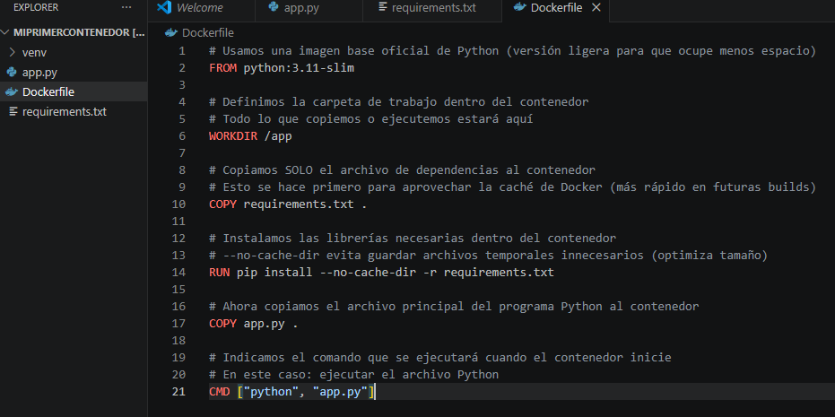
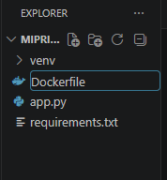

Slide 20
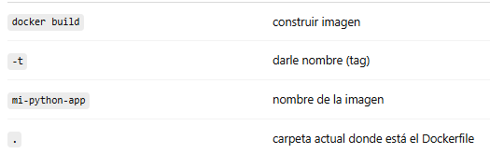
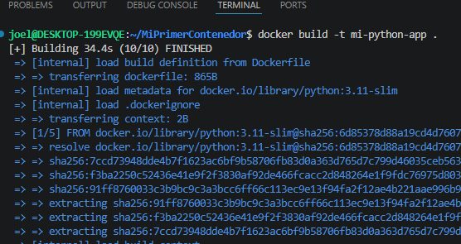

Slide 21
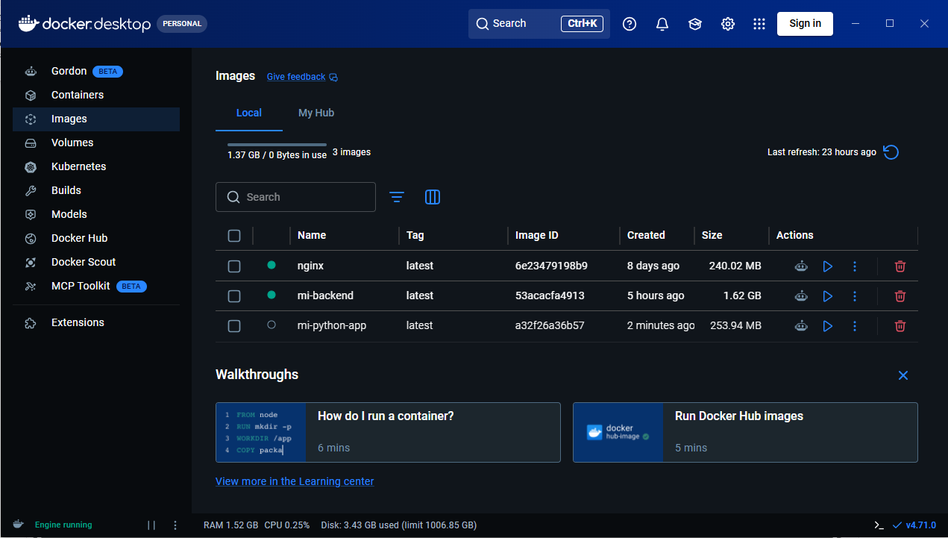

Slide 22
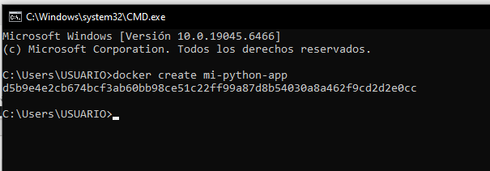

Slide 23
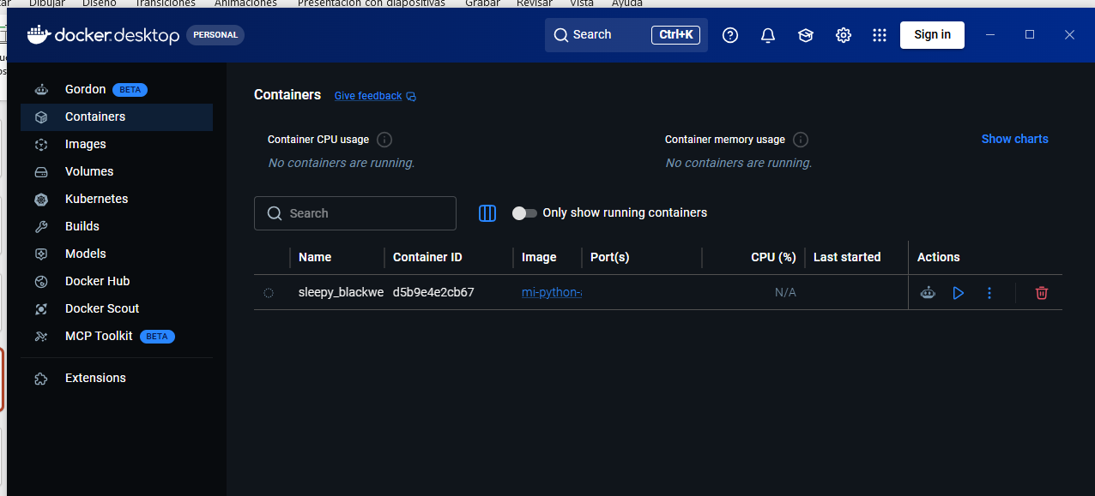

Slide 24
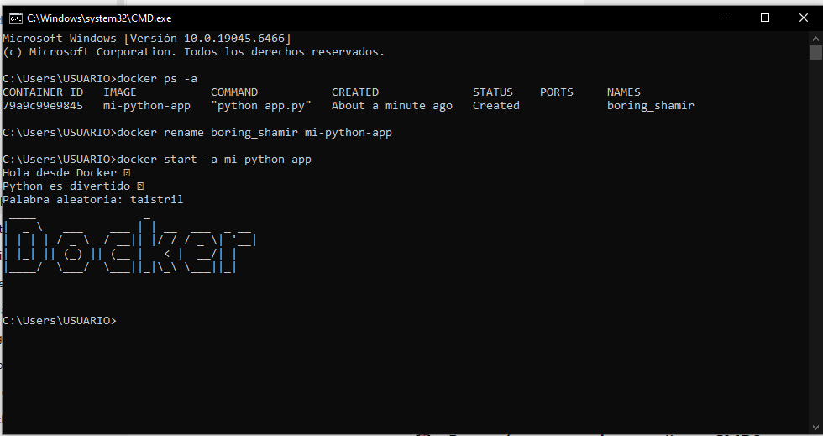

Slide 25
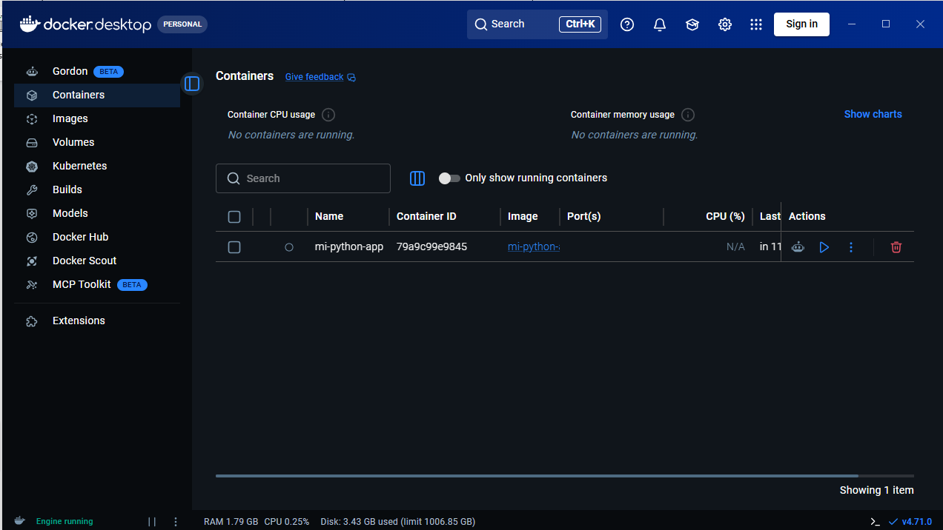

Slide 26
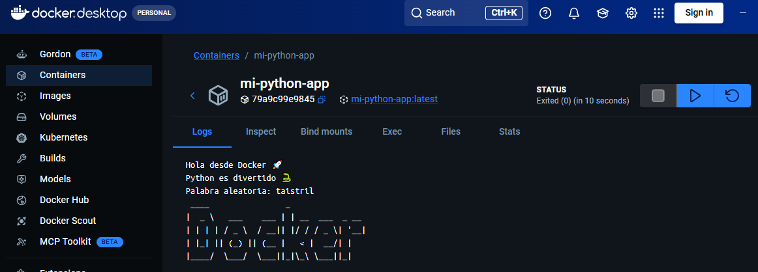

Slide 27

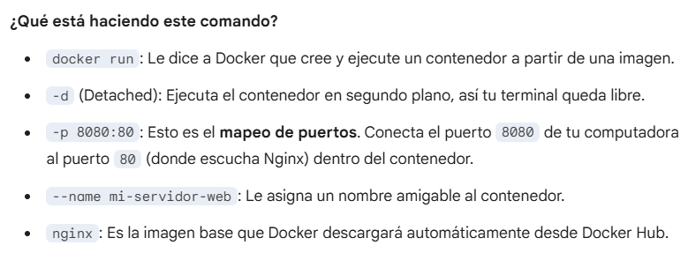
PRUEBA : SERVIDOR WEB NGINX
Paso 1: Ejecutar tu primer contenedor
Abre tu terminal (PowerShell, CMD, o la terminal de VS Code) y ejecuta el siguiente comando:

Slide 28
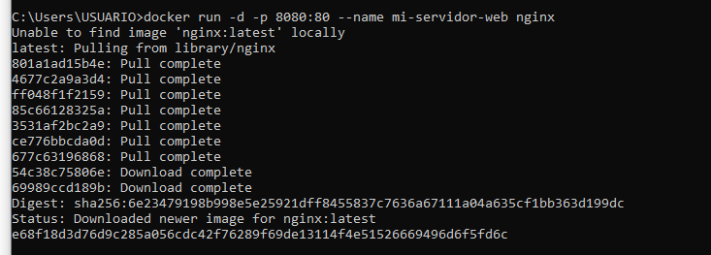
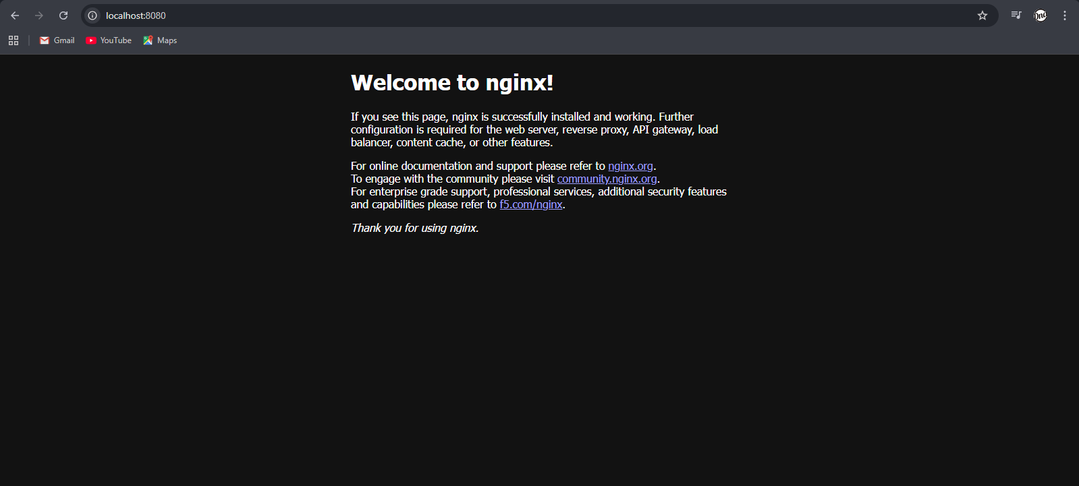
En el navegador: Abrimos http://localhost:8080. Deberías ver una página que dice
"Welcome to nginx!".

Slide 29
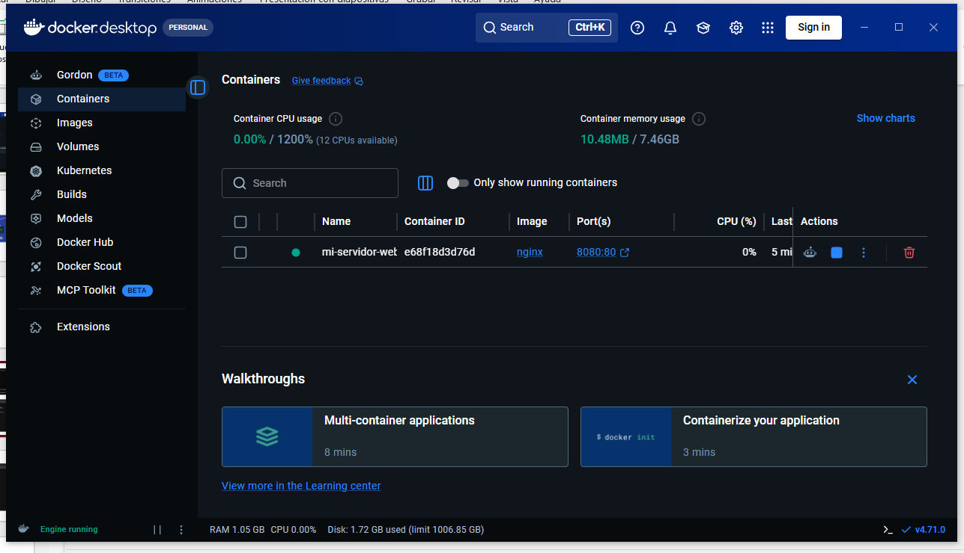
Ahora regresamos a docker desktop. Veremos que la lista ya no está vacía: aparecerá mi-servidor-web con un punto verde indicando que está en ejecución.

Slide 30
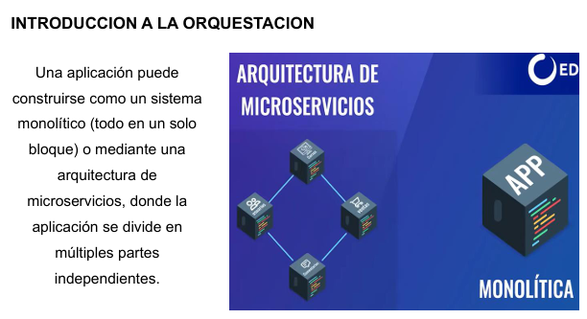

Slide 31
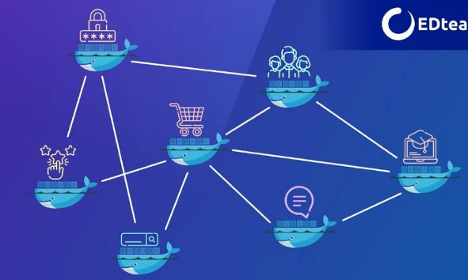

Debemos entender que una aplicación moderna no es una sola pieza, sino un conjunto de servicios que trabajan juntos; por ejemplo, una aplicación de comercio electrónico puede tener un servicio para usuarios, otro para productos, otro para pagos y otro para pedidos. Cada uno de estos servicios puede ejecutarse en su propio contenedor, lo que facilita su desarrollo, mantenimiento y escalabilidad. Sin embargo, cuando se tienen muchos contenedores funcionando al mismo tiempo, surge la necesidad de gestionarlos de manera eficiente. Aquí es donde entra la orquestación de contenedores, utilizando herramientas como Kubernetes, que permite organizar, coordinar y automatizar el funcionamiento de todos estos servicios, asegurando que la aplicación funcione correctamente como un todo. La orquestación de contenedores es el proceso automatizado de despliegue, escalado, monitoreo y recuperación de contenedores en un entorno distribuido.

Slide 32

KUBERNETES
Kubernetes es una herramienta que se utiliza para administrar y coordinar muchos contenedores (como los de Docker) de forma automática, especialmente cuando una aplicación es grande y está dividida en varios servicios; en lugar de ejecutar y controlar manualmente cada contenedor, Kubernetes se encarga de iniciarlos, reiniciarlos si fallan, distribuir la carga entre ellos y escalar la aplicación si hay más usuarios, todo a través de configuraciones que se definen en archivos, lo que lo hace muy usado en entornos de producción y empresas grandes donde se necesita que los sistemas funcionen de manera estable, automática y sin intervención constante del desarrollador.

Slide 33
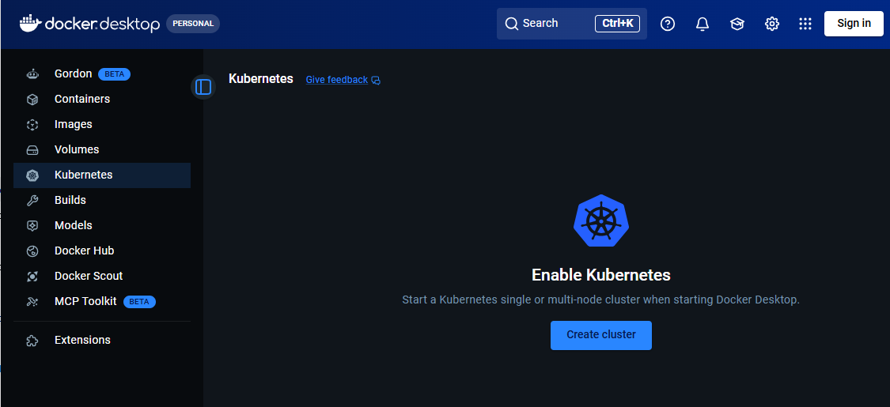
Un cluster es un conjunto de varias computadoras que trabajan juntas como si fueran una sola máquina para realizar tareas de forma más rápida, estable y eficiente; en lugar de depender de un solo equipo, el trabajo se reparte entre varios, lo que permite soportar más carga, mejorar el rendimiento y evitar que el sistema se detenga si una de las computadoras falla.

Slide 34
Componente | Qué es | Función
Control Plane | Cerebro del cluster | Decide qué se ejecuta, dónde y cuándo. Administra todo el sistema.
API Server | Punto de entrada | Recibe las órdenes (kubectl, apps) y las envía al cluster.
Scheduler | Programador | Decide en qué máquina se ejecuta cada contenedor.
Controller Manager | Controlador | Vigila que todo esté funcionando como se definió (repara fallos).
etcd | Base de datos interna | Guarda toda la información del cluster (estado, configuraciones).
Worker Node | Máquina de trabajo | Ejecuta los contenedores de las aplicaciones.
Kubelet | Agente del nodo | Se asegura de que los contenedores se ejecuten correctamente.
Container Runtime | Motor de contenedores | Ejecuta los contenedores (Docker, containerd).
Pod | Unidad mínima | Grupo de uno o más contenedores que se ejecutan juntos.

Slide 35
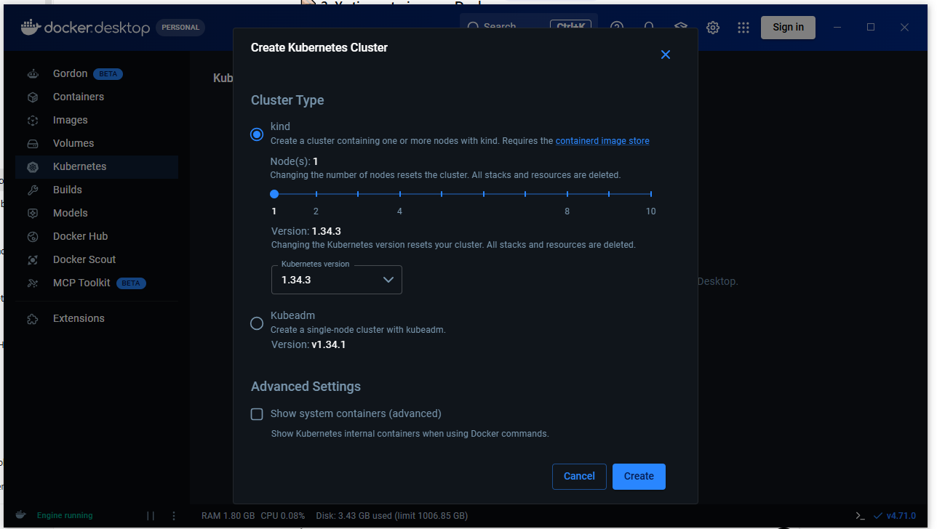
Operación | Sub-opción / Parámetro | Descripción Funcional
Cluster Type | kind | Crea un clúster donde cada nodo es un contenedor de Docker. Ideal para desarrollo rápido y ligero.
 | Node(s) | Control deslizante para definir la cantidad de nodos (1 a 10). Más nodos permiten simular escenarios de alta disponibilidad.
 | Version (kind) | Permite seleccionar la versión específica de Kubernetes (ej. 1.34.3) para asegurar compatibilidad con el código.
 | Kubeadm | Utiliza la herramienta estándar de la industria para configurar un clúster de un solo nodo, más cercano a un entorno real.
Advanced Settings | Show system containers | Al activarse, permite que los contenedores internos de Kubernetes sean visibles mediante comandos de Docker.
Acciones | Create | Inicia el despliegue del clúster. Advertencia: Cambiar la versión o los nodos después de creado borrará todos los datos previos.
 | Cancel | Aborta la configuración y cierra la ventana sin realizar cambios en el sistema.

